Slide 1

THÀNH QUẢ PHÁT TRIỂN KỸ THUẬT CHUYÊN SÂU TẠI BV MẮT T.PHCM VÀ ĐỊNH HƯỚNG ĐẾN 20230
ThS.BSCKII. Lê Anh Tuấn
Giám đốc BV Mắt TP.HCM
Nghệ An, 10/2024

Slide 2
NỘI DUNG
Tổng quan về BV Mắt TP.HCM
Kinh nghiệm phát triển kỹ thuật chuyên sâu tại BV Mắt TP.HCM
Định hướng phát triển kỹ thuật chuyên sâu tại BV Mắt TP.HCM đến 2030 và những năm tiếp theo

Slide 3
PHẦN 1
TỔNG QUAN VỀ BV MẮT TP.HCM

Slide 4

BỆNH VIỆN MẮT TP.HCM
BV tuyến cuối, hạng I về nhãn khoa: Thành phố Hồ Chí Minh và các tỉnh thành khu vực phía Nam.
TP.HCM: BV CK mắt công lập duy nhất (so với 7 BV Mắt tư nhân, 172 PK CK Mắt và 34 BV ĐK có khoa Mắt).
Là cơ sở thực hành của 03 trường đại học y khoa
Phụ trách Chương trình Phòng chống Mù lòa khu vực phía Nam

Slide 5
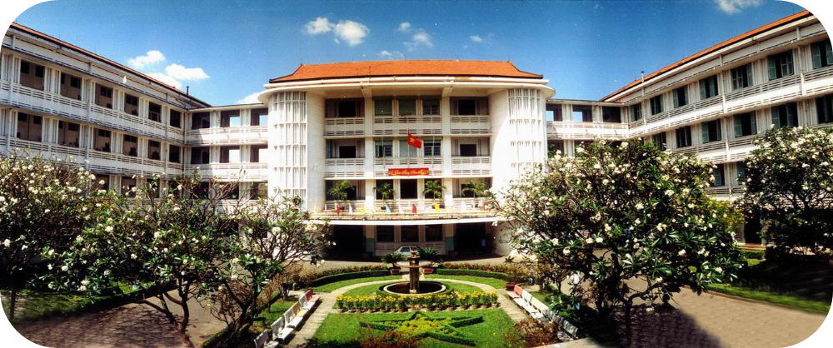
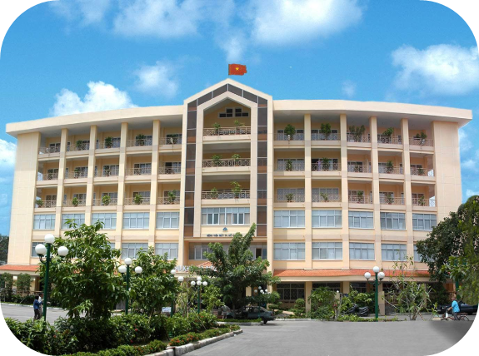
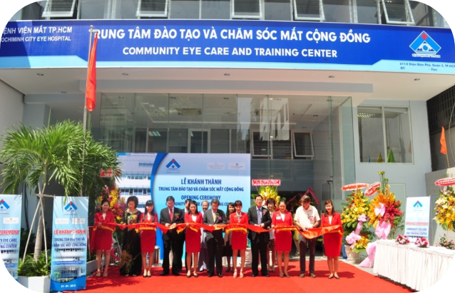
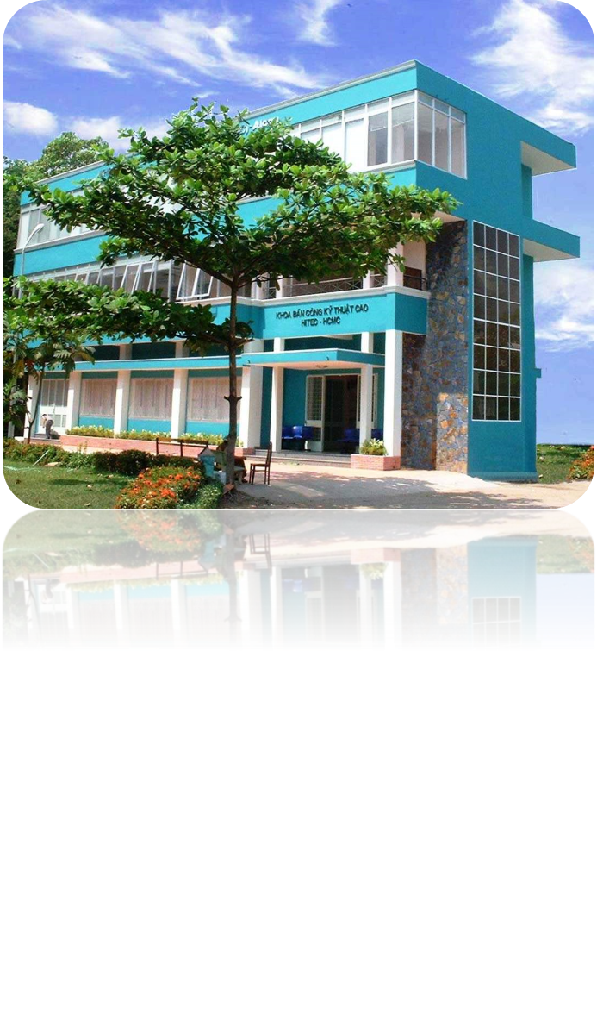
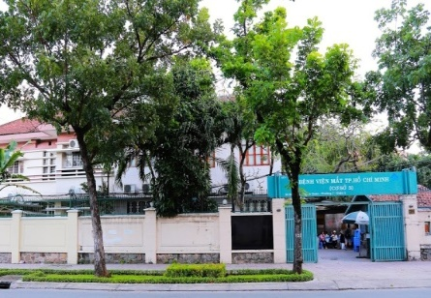
ĐẶC ĐIỂM TÌNH HÌNH
BV hạng I: 350 giường bệnh, Công suất sử dụng giường bệnh 96%,
Số ngày nằm viện trung bình: 1,3 ngày
Gồm 03 Cơ sở
Cơ sở chính: 280 Điện Biên Phủ gồm
  Cơ sở 2: 611/2 Điện Biên Phủ
  Cơ sở 3: 58 Bà Huyện Thanh Quan
  15 khoa lâm sàng và cận lâm sàng
  10 phòng chức năng.

Slide 6
NGUỒN NHÂN LỰC
BAN GIÁM ĐỐC
(01 Giám đốc, 03 Phó Giám đốc)
62 Viên chức lãnh đạo khoa/phòng
Tổng số CBCC: 977
(Tỷ lệ ĐD, KTV Y/ BS 3,5)
Bác sỹ 130
Dược
58
Kỹ thuật viên Y
32
Khúc xạ NK
4
Điều dưỡng 418
Hộ lý, Y công
60
CM khác
274

Slide 7

HOẠT ĐỘNG KCB: khoảng 4.000 bn khám và điều trị trong ngày và 650 – 750 ca phẫu thuật/ngày
Hoạt động CM | Năm 2023 | Năm 2022 | So sánh với năm 2022 | Chỉ tiêu KH SYT | So với chỉ tiêu SYT
TS lượt điều trị nội trú | 91.394 | 99.821 | 92% | 42.000 | 218%
TS ngày điều trị nội trú | 122.543 | 131.918 | 93% | 73.000 | 168%
TS lượt đều trị ngoại trú | 147.002 | 123.640 | 119% | 104.304 | 141%
TS lượt kcb toàn viện | 1.041.560 | 982.535 | 106% | 744.504 | 140%
TS phẫu thuật toàn viện | 122.623 | 132.834 | 92% | 24.996 | 491%

Slide 8
HOẠT ĐỘNG PHẪU THUẬT PHACO

Slide 9
HOẠT ĐỘNG PHẪU THUẬT KHÚC XẠ

Slide 10
HOẠT ĐỘNG PHẪU THUẬT K. GLAUCOMA

Slide 11
HOẠT ĐỘNG TRUNG PHẪU

Slide 12
TIÊM NỘI NHÃN TOÀN VIỆN

Slide 13
HOẠT ĐỘNG PHẪU THUẬT K. DỊCH KÍNH VÕNG MẠC

Slide 14
HOẠT ĐỘNG PHẪU THUẬT K. THTM - TKNK

Slide 15
HOẠT ĐỘNG PHẪU THUẬT K. GIÁC MẠC

Slide 16
HOẠT ĐỘNG PHẪU THUẬT K. MẮT NHI

Slide 17
TỔNG SỐ CHẨN ĐOÁN HÌNH ẢNH

Slide 18
TỔNG SỐ XÉT NGHIỆM TOÀN VIỆN

Slide 19
PHẦN 2
KINH NGHIỆM PHÁT TRIỂN KỸ THUẬT CHUYÊN SÂU TẠI BV MẮT TP.HCM

Slide 20
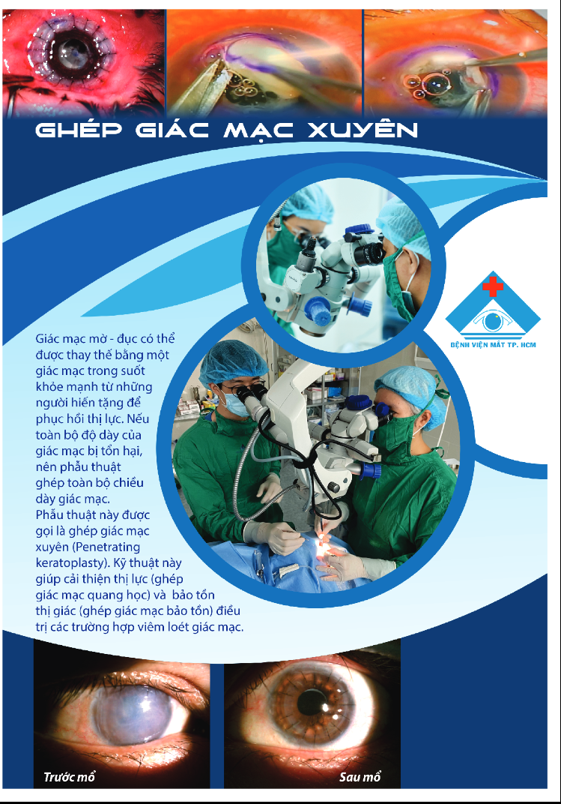
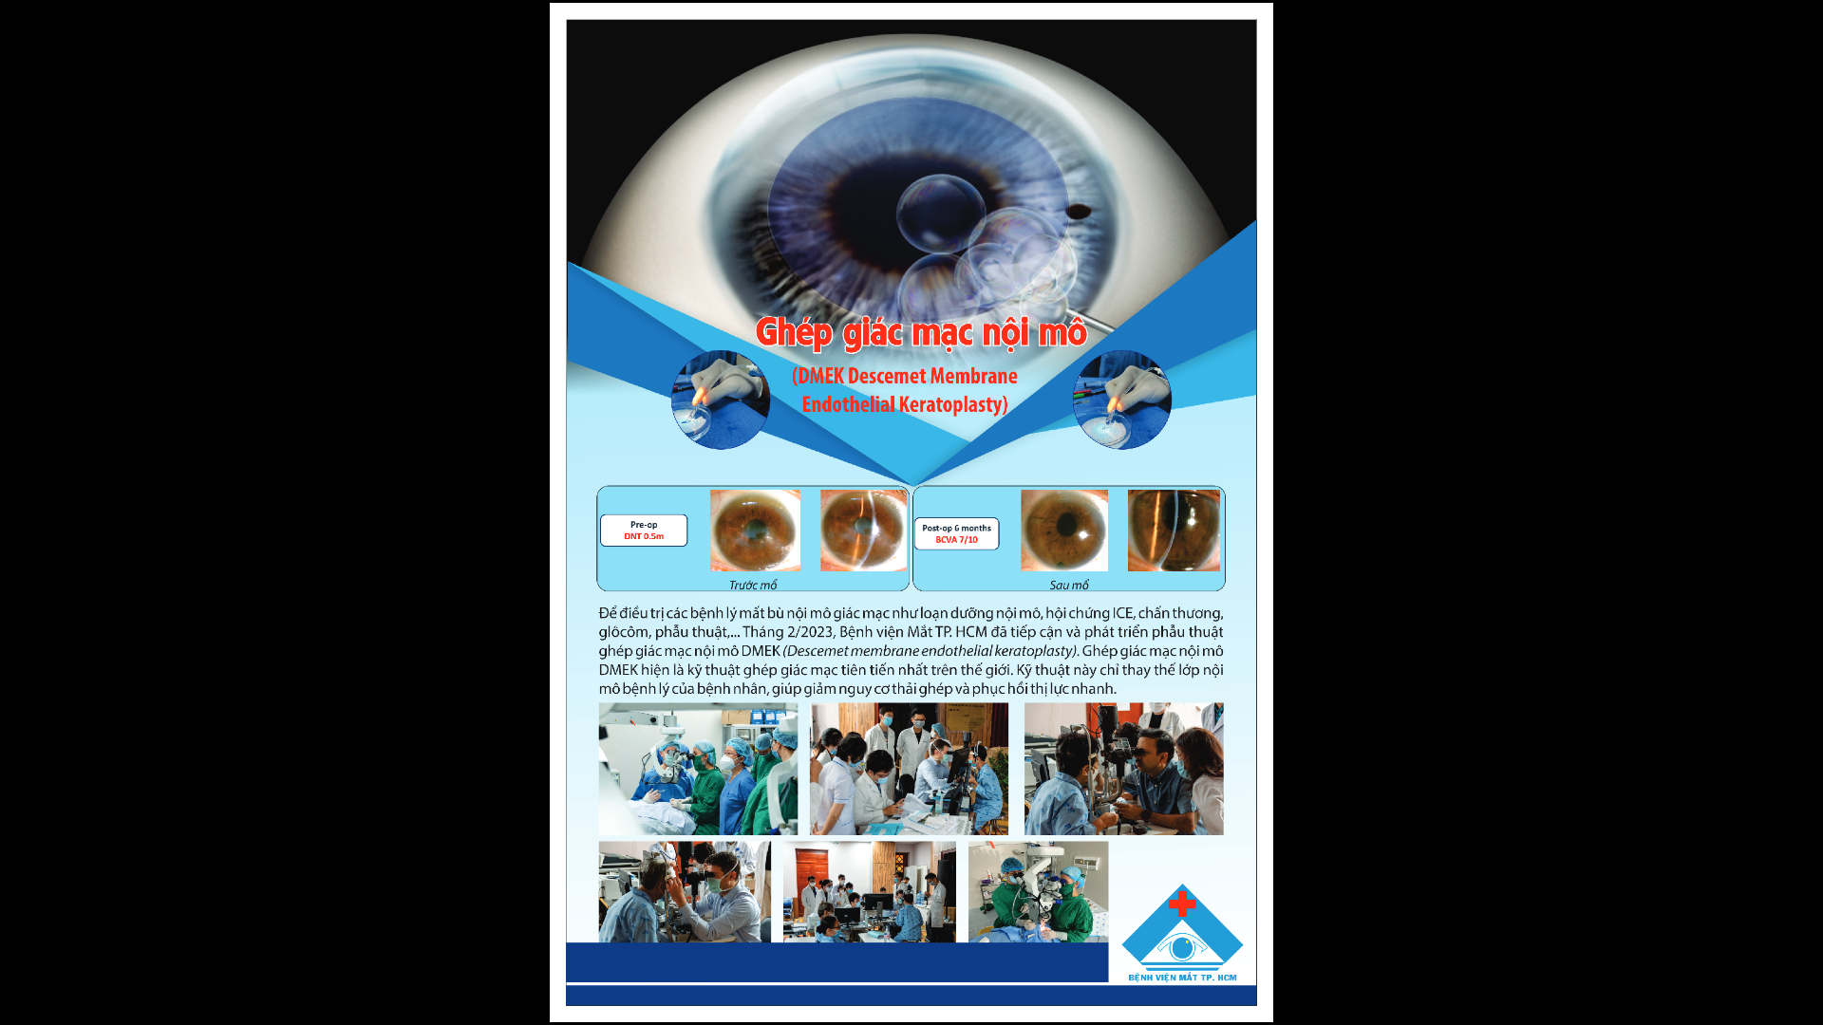
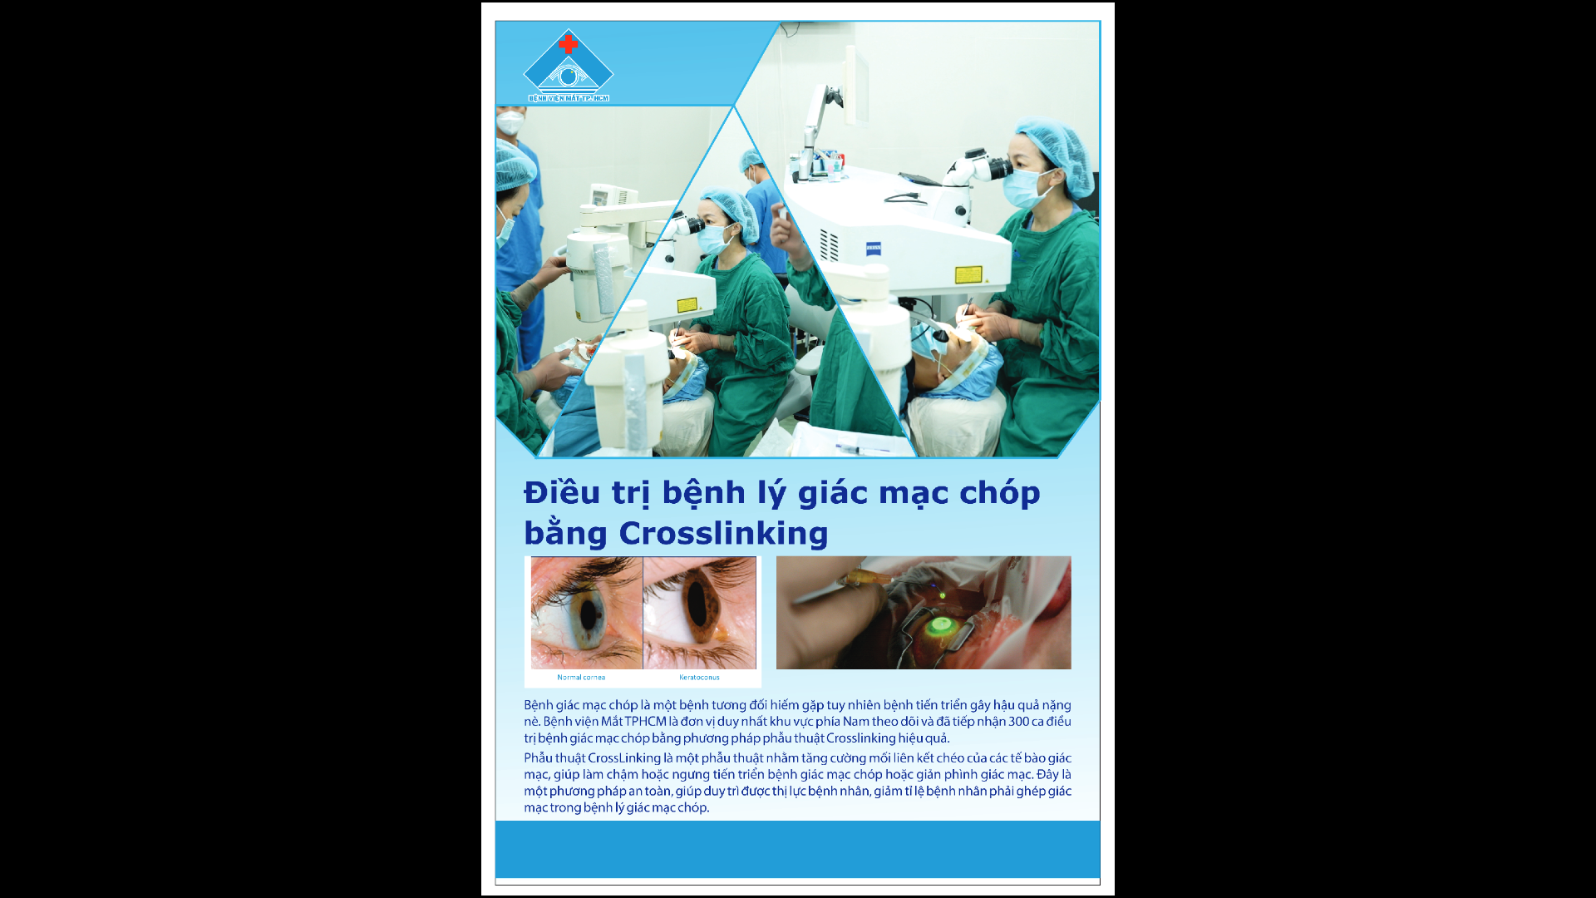
10 KỸ THUẬT CHUYÊN SÂU TIÊU BIỂU

Slide 21

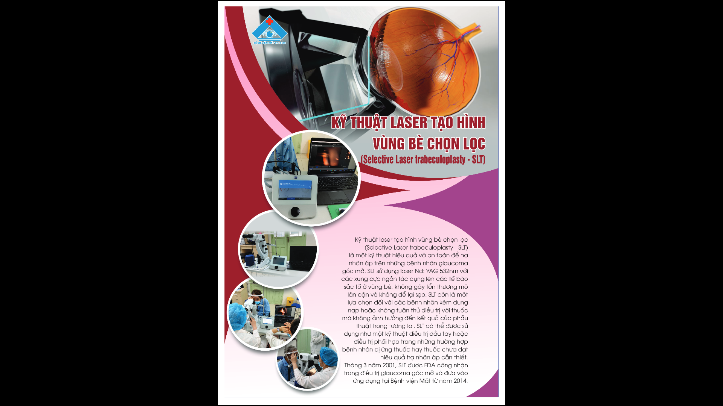
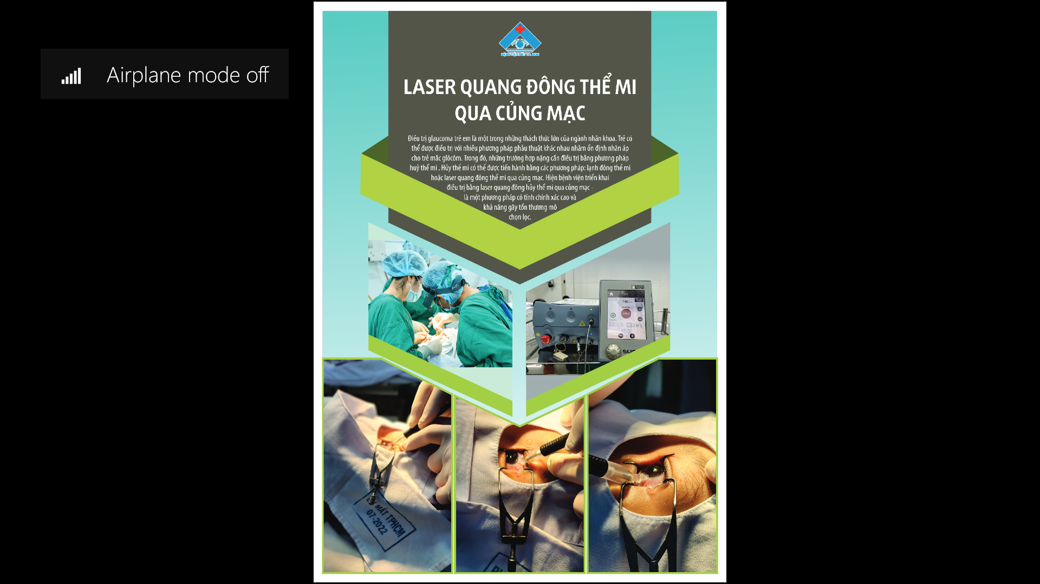
10 KỸ THUẬT CHUYÊN SÂU TIÊU BIỂU

Slide 22
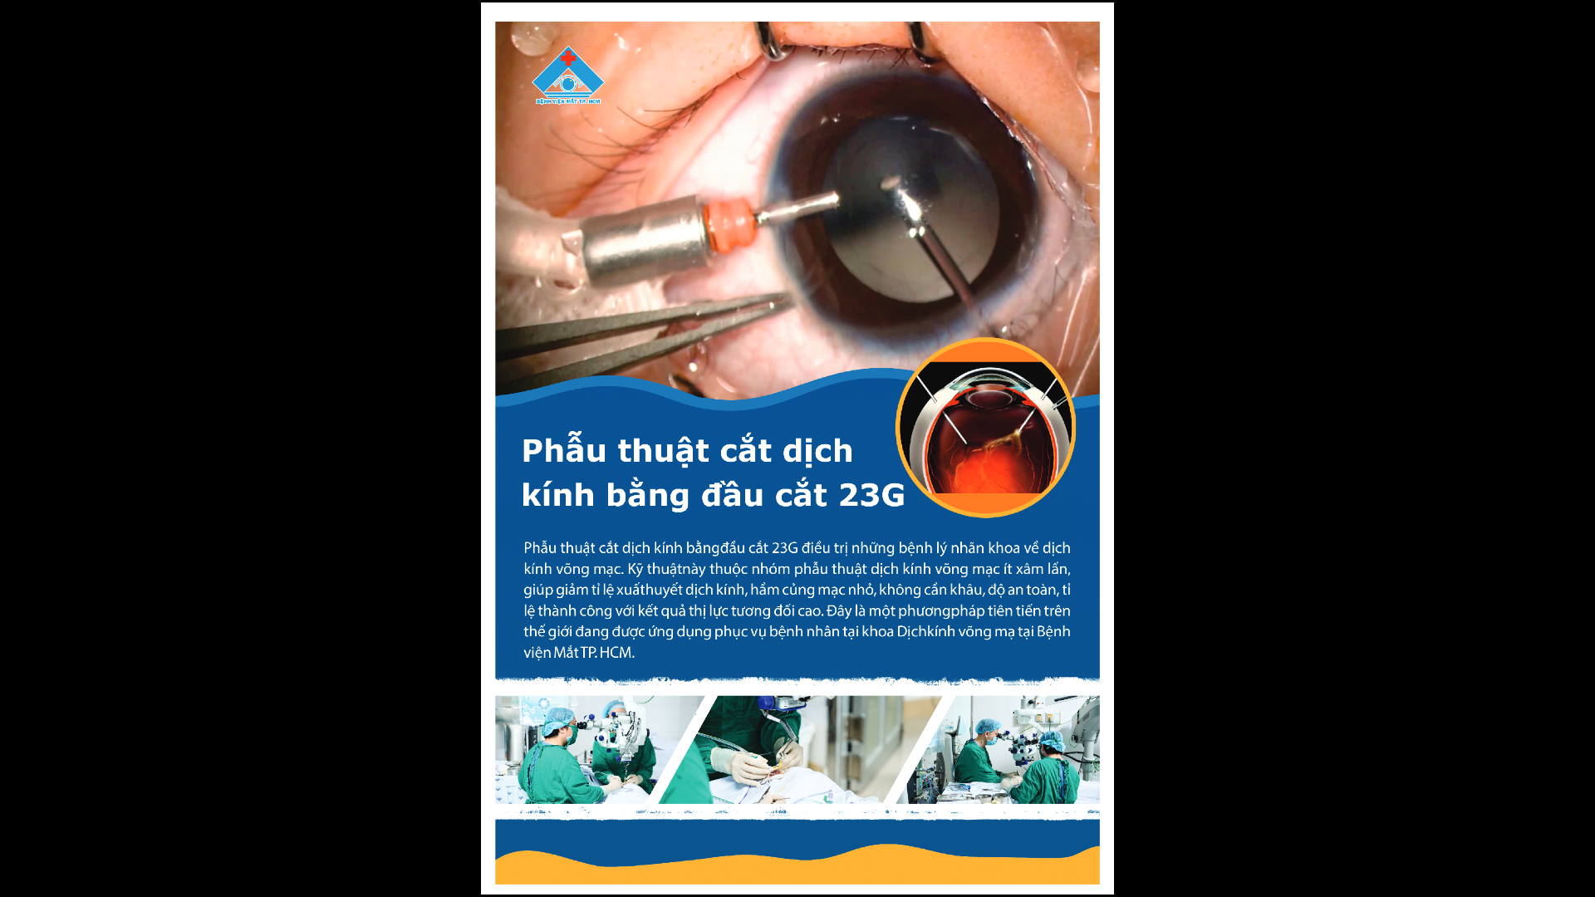


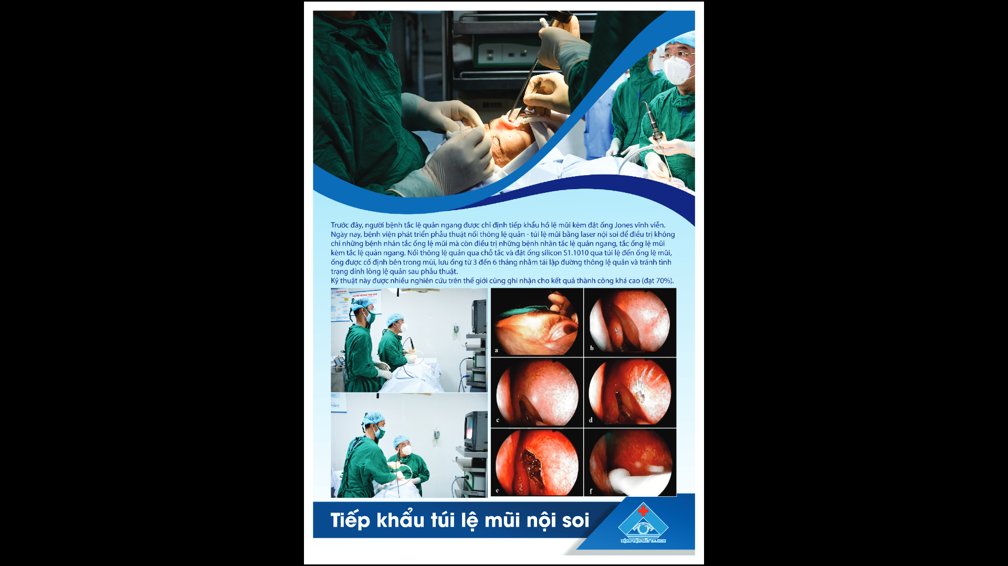

Slide 23



05 DANH MỤC KỸ THUẬT LẦN ĐẦU TIÊN THỰC HIỆN TẠI VIỆT NAM
Bộ Y Tế đã thẩm định:
Điều trị giãn phình giác mạc bằng CrossLinking.
Điều trị tật khúc xạ bằng Lasik Xtra.
Danh mục xin phê duyệt thí điểm:
Kỹ thuật đặt iStent Iject dẫn lưu tại vùng bè điều trị Glaucoma.
Kỹ thuật tiêm Melphalan nội nhãn.
Ứng dụng trí tuệ nhân tạo EyeDr, trong tầm soát bệnh Glôcôm.
Notes:
(Võ Thị Ngọc Hằng – Phòng kính).

Slide 24
BÀI HỌC KINH NGHIỆM
Thuận lợi
Mô hình thí điểm: Khu bán công, Trung tâm điều trị trong ngày với cơ chế tài chính được Ủy ban Nhân dân TP phê duyệt.
Nguồn nhân lực chất lượng cao: kết hợp viện trường, hợp tác quốc tế. (Đầu vào là bs nội trú hoặc đã có CCHN)
Trang thiết bị +++

Slide 25


THÁCH THỨC
Cơ sở vật chất chưa đáp ứng được nhu cầu phát triển chuyên môn
Nhân sự còn thiếu so với đề án vị trí việc làm
Tự chủ loại 1 theo NĐ 60: Hội đồng quản lý

Slide 26
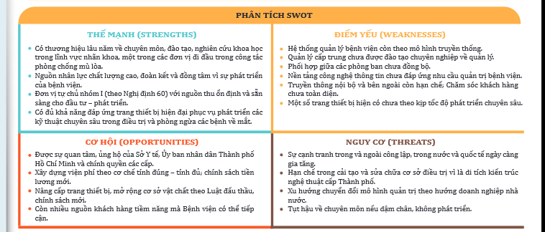
BÀI HỌC KINH NGHIỆM

Slide 27

PHẦN 3. KH PHÁT TRIỂN KỸ THUẬT CHUYÊN SÂU ĐẾN 2030 VÀ NHỮNG NĂM TIẾP THEO

Slide 28
07 nhóm hoạt động phát triển chuyên sâu
Nghị quyết số 31-NQ/TW năm 2022 của Bộ Chính trị về phương hướng, nhiệm vụ phát triển Thành phố Hồ Chí Minh đến năm 2030, tầm nhìn đến năm 2045: “... Xây dựng hệ thống y tế tiên tiến, hiện đại, ứng dụng kỹ thuật, công nghệ cao, phát triển một số lĩnh vực tiếp cận trình độ công nghệ thế giới, hướng tới mục tiêu là trung tâm chăm sóc sức khoẻ khu vực ASEAN”.
Hình thành trung tâm đào tạo nhân lực y tế chất lượng cao trong lĩnh vực nhãn khoa:
Nâng cao chất lượng BV thực hành: Trung tâm thực hành lâm sàng nhãn khoa (trong và ngoài nước) ứng dụng mô phỏng, 3D, AI, wetlab
Đào tạo liên tục và phát triển nghề nghiệp: luân khoa 3 năm – đào tạo cố định khoa 2 năm – phát triển chuyên sâu
Đẩy mạnh hợp tác với các trung tâm nhãn khoa có uy tín trên thế giới: từ thụ động qua chủ động

Slide 29
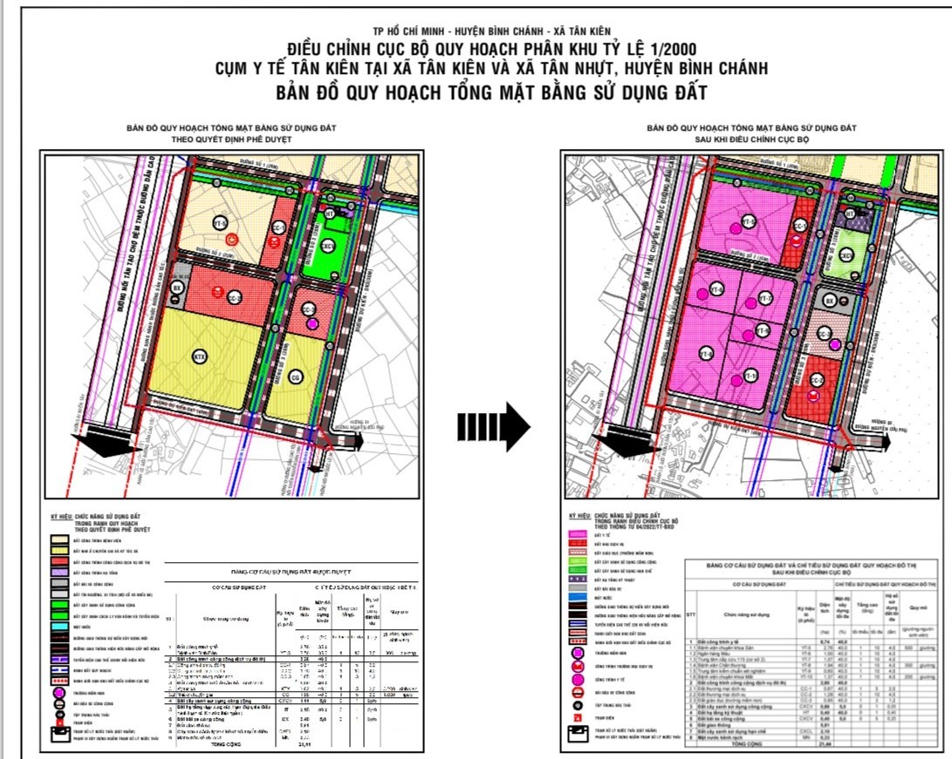
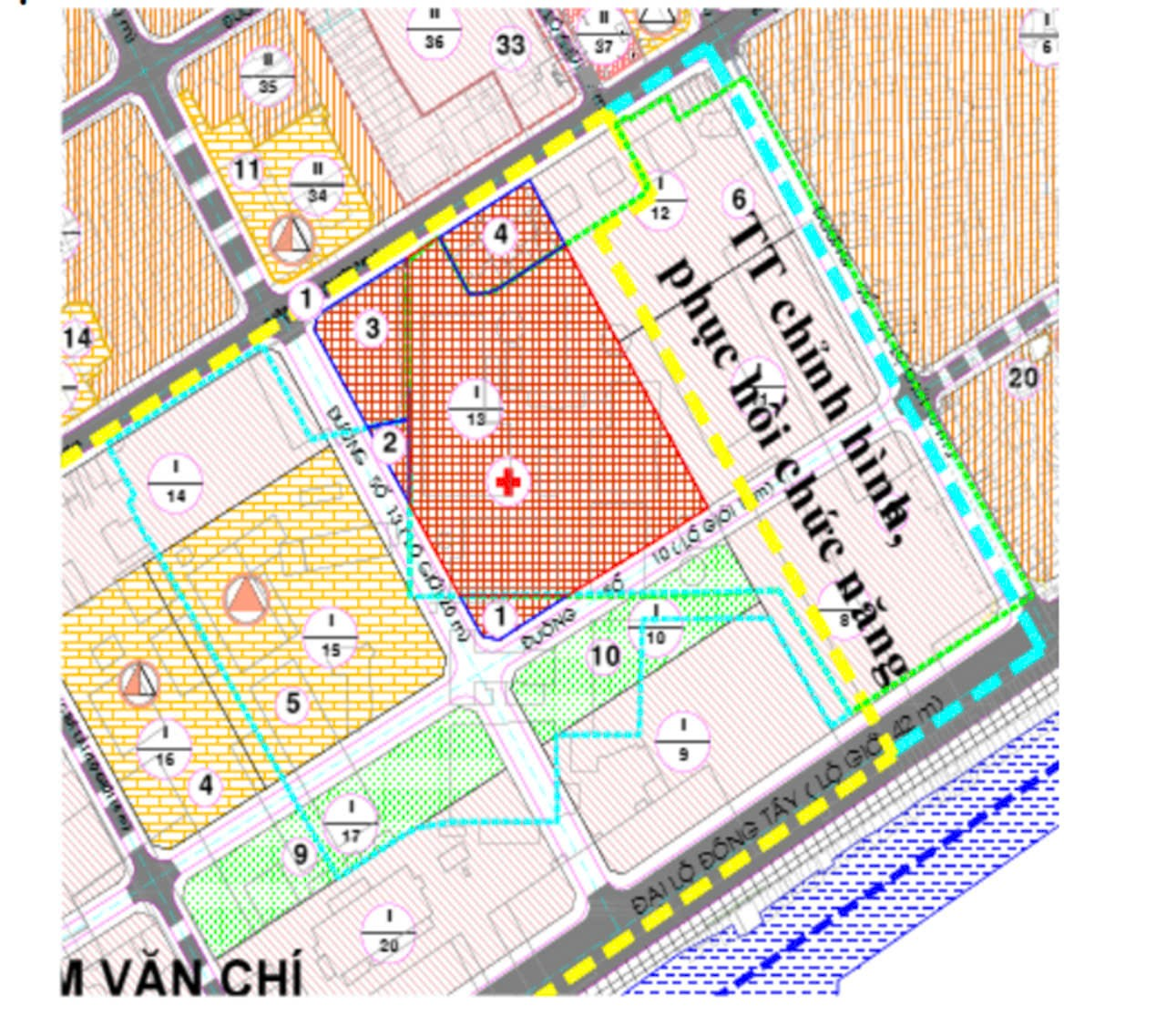
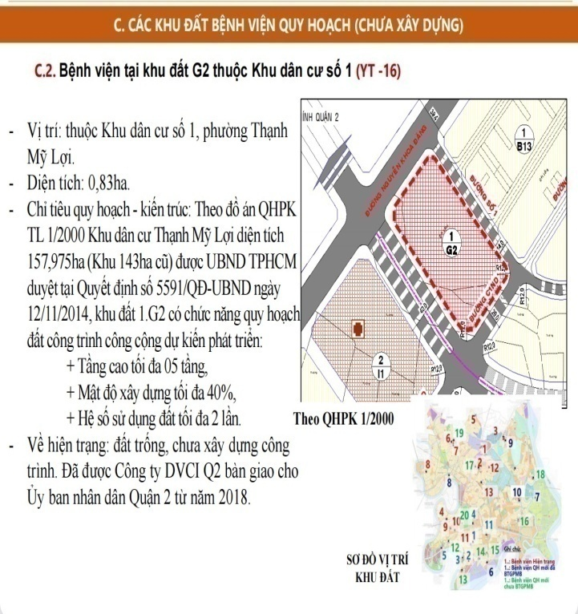
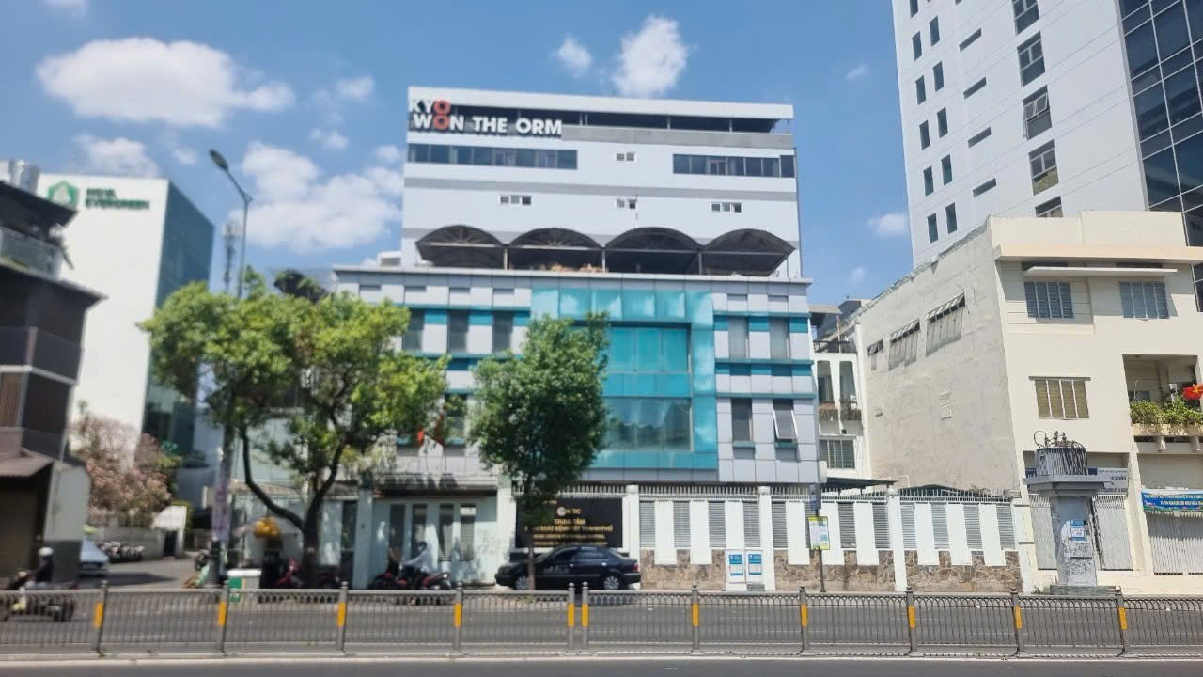
07 nhóm hoạt động phát triển chuyên sâu
(2) Phát triển cơ sở hạ tầng hiện đại, hình thành chuỗi cơ sở của BV Mắt ở 3 cụm y tế chuyên sâu trên địa bàn Thành phố và Trung tâm Khúc xạ KTC

Slide 30
07 nhóm hoạt động phát triển chuyên sâu
(3) Không ngừng phát triển kỹ thuật chuyên sâu đáp ứng mô hình bệnh tật và nhu cầu chăm sóc sức khỏe của người dân:
Nâng cao chất lượng điều trị: Chất lượng cuộc sống, ít xâm lấn
Bướu mắt; Bệnh lý mắt nhi: Bệnh lý phối hợp đa chuyên khoa (Hóa trị nội động mạch điều trị bướu mắt; Xử trí ROP và cắt dịch kích 01 thì; Xạ trị áp sát trong điều trị Melanoma Mắt giai đoạn sớm …)
Chống nhiễm khuẩn, Ứng dụng AI trong tầm soát và thăm dò chức năng nhãn khoa
ĐẾN 2030: THỰC HIỆN ĐƯỢC TẤT CẢ KỸ THUẬT CHUYÊN SÂU NGANG TẦM CÁC NƯỚC TRONG KHU VỰC VÀ TIẾP CẬN CÁC KỸ THUẬT TIÊN TIẾN NHẤT THẾ GIỚI

Slide 31
07 nhóm hoạt động phát triển chuyên sâu
(4) Xây dựng mạng lưới chăm sóc theo chuyên khoa từ y tế chuyên sâu đến y tế cơ sở theo hướng y tế vùng:
Hợp tác chặt chẽ với Bệnh viện Mắt Trung Ương, Hội Nhãn khoa Việt Nam, Hội Nhãn khoa TP.HCM, Các trường đại học y khoa: chuẩn hóa phác đồ điều trị, danh mục kỹ thuật, chuẩn năng lực của các bác sĩ nhãn khoa
Chuyển giao kỹ thuật và nâng cao năng lực cho tuyến trước.
Nghiên cứu và thúc đẩy các hoạt động ứng dụng AI trong tầm soát bệnh lý mắt ở tuyến cơ sở và các bệnh viện đa khoa: Glaucoma, bệnh lý võng mạc do đái tháo đường
Đẩy mạnh các hoạt động trong chương trình phòng chống mù lòa quốc gia.

Slide 32
07 nhóm hoạt động phát triển chuyên sâu
(5) Cung ứng đầy đủ các loại hình chăm sóc nhãn khoa có chất lượng, đáp ứng nhu cầu đa dạng của người dân:
Đảm bảo cung ứng đủ các loại hình chăm sóc sức khỏe, tầm soát bệnh lý nhãn khoa bằng công nghệ cao đến chẩn đoán, điều trị tại bệnh viện.
Xây dựng các trung tâm chuyên sâu về Khúc xạ: Mắt nhi; Bướu mắt; Đáy mắt, Giác mạc, Glaucoma, Tạo hình thẩm mỹ; Thần kinh nhãn khoa …
(6) Phát triển BV Mắt trở thành điểm đến du lịch y tế:
Tăng cường hợp tác quốc tế và mở rộng quy mô trở thành điểm đến khám chữa bệnh của người dân trong ASEAN, tạo sự cạnh tranh về du lịch y tế với các nước trong ASEAN.
Phấn đấu đạt chất lượng theo tiêu chuẩn quốc tế: JCI, các chuẩn quốc tế chuyên ngành nhãn khoa.

Slide 33
07 nhóm hoạt động phát triển chuyên sâu
(7) Đẩy mạnh hoạt động nghiên cứu và phát triển, đổi mới sáng tạo trong lĩnh vực y tế:
Trung tâm nghiên cứu lâm sàng đạt chuẩn GCP của BYT và tiến tới đạt chuẩn quốc tế: tham gia các nghiên cứu thử nghiệm lâm sàng, NC đa trung tâm.
Viện nghiên cứu và thị giác
Đẩy nhanh hợp tác quốc tế về nghiên cứu khoa học và đổi mới sáng tạo.

Slide 34
KẾT LUẬN
Nhân lực là yếu tố quyết định
Cơ chế tài chính: BYT, HĐND, UBND, SYT tỉnh/thành phố
Quản trị
  Tầm nhìn, năng lực và sự cam kết của lãnh đạo
  Sự chuyên nghiệp, chuyên môn hóa các các phòng chức năng và khoa hỗ trợ
  Tầm quản trọng của Quản trị tài chính, Chuyển đổi số
  Tuân thủ pháp luật: Kiểm toán độc lập; Kiểm toán nội bộ; Pháp chế; Học hỏi và chia sẻ kinh nghiệm quản lý; Giám sát hỗ trợ thường xuyên từ Sở Y tế và các ban ngành;

Slide 35
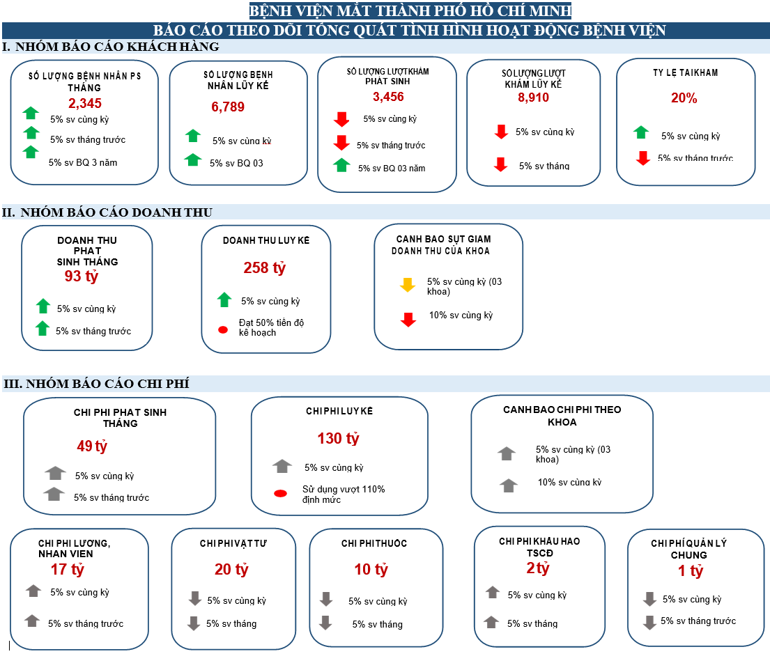
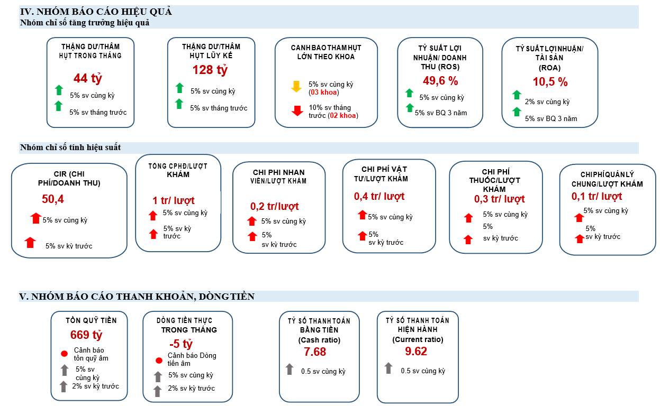
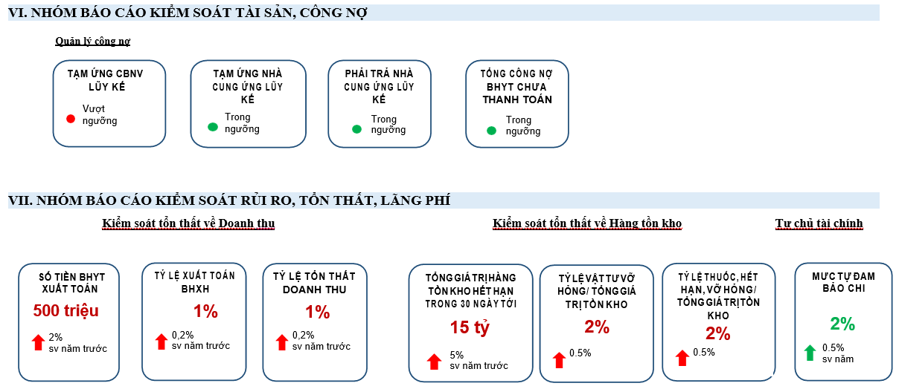

Slide 36
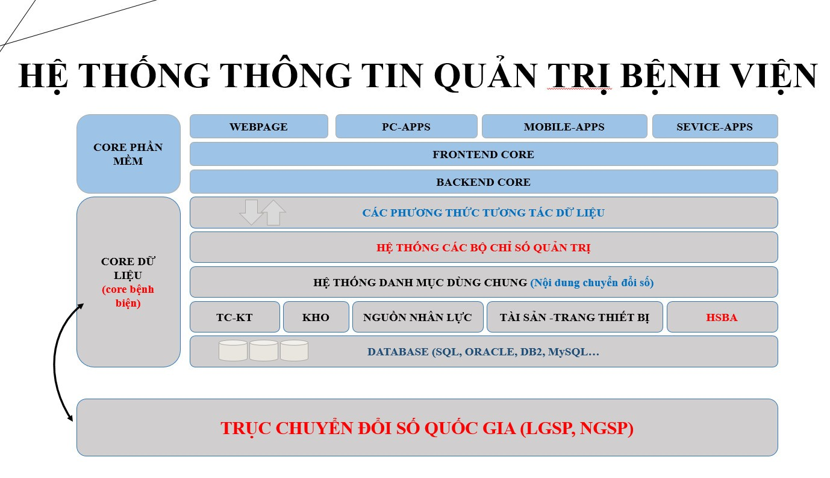
Sơ đồ thiết kế chuyển đổi số bệnh viện Mắt

Slide 37
CHUYỂN ĐỔI MÔ HÌNH QUẢN LÝ BỆNH VIỆN THEO YÊU CẦU CỦA ĐƠN VỊ SỰ NGHIỆP TỰ CHỦ LOẠI I THEO NGHỊ ĐỊNH 60./.

